Slide 1
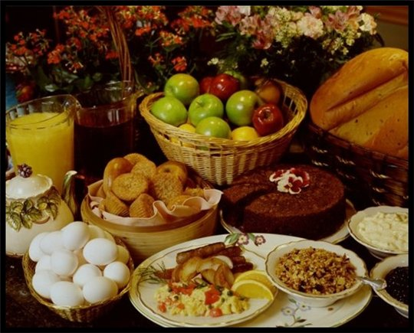
Красиво! Вкусно! Полезно?.. Рейтинг самых вредных для здоровья продуктов
Презентация о здоровом
питании
Автор – Сакова И.Р.

Slide 2
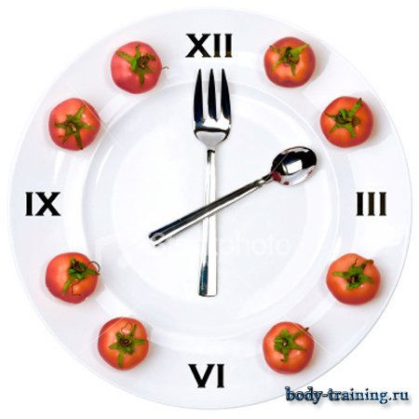
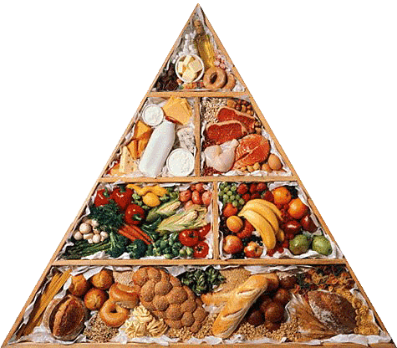
Разумеется, в современном мире весьма сложно найти экологически чистые и полезные натуральные продукты. Но уменьшить потребление наиболее опасных продуктов вполне в наших силах.
Предлагаю вам рейтинг самых вредных продуктов питания.

Slide 3
10 место - ХЛЕБ
Удивлены? Именно хлеб! В современном хлебе нет ничего полезного, он на 80% состоит из консервантов , а самым безобидным в его составе является мука. Если учесть, что от хлеба, а особенно не натурального очень легко поправиться, то он вдвойне становится вредным. Лучше потреблять качественный цельнозерновой хлеб. Белый хлеб часто вызывает непереносимость. Эта болезнь называется целиакией. Симптомы колеблются от проблем с кишечником до диабета и бесплодия.

Slide 4
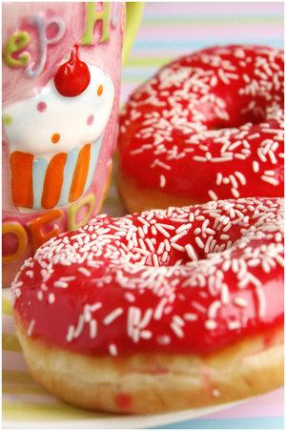
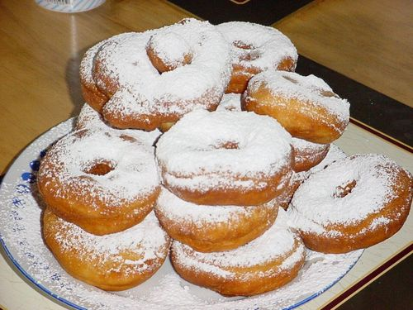
Пончики
Складывается впечатление, что весь мир помешался на пончиках. Мода на пончики в 21 веке из-за океана перекочевала и в старушку Европу. Покрытые глазурью или сливками они, безусловно, возбуждают аппетит. Но для здоровья пользы не несут. Пшеничная мука в сочетании с большим количеством сахара и растительным маслом делают их опасными.
После употребления пары пончиков показатель сахара в крови зашкаливает. Может возникнуть глюкозный шок. Именно такие продукты питания провоцируют развитие сахарного диабета

Slide 5
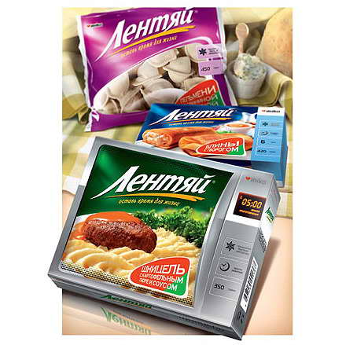
9 место - полуфабрикаты
Это и пельмени, и котлеты, и блинчики – любые замороженные продукты, гордо именуемые полуфабрикатами. Их готовят из ГМО, консервантов, красителей и стабилизаторов, которые просто зачастую опасны для здоровья.
Понятно, что полуфабрикаты - это удобно, сколько времени экономится. Можно использовать как вариант, только если приготовить их самим.

Slide 6
Куриные и рыбные наггетсы
Куриные и рыбные наггетсы (палочки, фигурки) относятся к полуфабрикатам быстрого приготовления. Суть в том, что их щедро посыпают панировочными сухарями. При жарке они впитывают масло, как губка. Их калорийность даже трудно спрогнозировать. Кроме того, многие виды куриных и рыбных палочек готовят из фарша, который также впитывает жир при кулинарной обработке. Если очень хочется жареного цыплёнка, лучше купить цельное белое мясо без панировки.

Slide 7
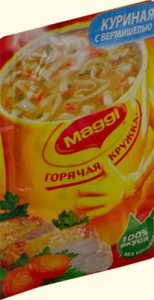
Готовые супы
Когда хронически не хватает времени на обед, выручают готовые супы и бульоны. Но готовые супы это полуфабрикаты с высоким содержанием соли и усилителей вкуса. Именно в этом и заключается их опасность. Употребляя их время от времени, вы не нанесёте вреда организму. Но регулярное их употребление нежелательно, особенно детям.

Slide 8
8 место - майонез
Состав этого «лакомства» далёк от натуральности, однако он вреден не только из-за состава: на 100 грамм майонеза приходится около 750ккал., из которых 70% это трансгенные жиры, которые являются канцерогеннными и вдобавок вызывают повышение уровня холестерина. Майонезы есть нельзя. Особенно в пластиковых упаковках. Уксус выделяет из пластика самые канцерогенные вещества, которые незаметно вместе с салатами попадают в наши желудки.

Slide 9
7 место - консервы
Такой продукт, как например, тушенка, по определению не может быть полезным: мясо не первой свежести, максимально вываривают, приправляют консервантами, и отправляют на наши столы. И это касается практически любых консервов.

Slide 10
6 место – «фиктивные фрукты»
Сегодняшние фрукты выращивают на сплошных химикатах, и это правда. Старайтесь избегать слишком крупных, ярких и красивых плодов, особенно в холодное время года. Сезонные фрукты лучше покупать именно в сезон их созревания. А то вместо витаминов вы получите пестициды, воск и прочее… из таблицы Менделеева.

Slide 11
Жидкие продукты
Одним из самых модных продуктов в питании становятся смузи – пища, доведённая до жидкого состояния. Она вкусна, сытна и быстро усваивается. Здоровому человеку жидкую пищу можно кушать, но нельзя ею заменять весь рацион. Нам трудно контролировать количество калорий в жидкой пище. Там может быть больше воды, а может быть больше сухого продукта. Кроме того, жидкая пища разбалансирует пищеварительную систему. Желудок начинает «лениться». Ведь именно твёрдая пища стимулирует желудочно-кишечный тракт.

Slide 12
5 место - колбаса
Современные колбасы готовят из чего угодно: из сои, ГМО, красителей, консервантов, крахмала и костей, однако, мяса в этом списке нет.
Помимо этого, всё больше производителей переходит на генно-модифицированное сырьё. Например, сосиски, колбасы на 80% состоят из трансгенной сои. А один кусочек копчёной колбасы содержит столько фенольных соедитнений, сколько человек вдыхает в городе за год! Фенол крайне токсичен.

Slide 13
Свиные шкурки
Во многих странах мира свиные шкурки являются частью национальной кухни. Блюда, содержащие свиные шкурки. Получаются вкусными и питательными, но вот пользы здоровью они не приносят. Это твёрдая и тяжёлая пища. Свиные шкурки часто содержат необработанные волоски, которые вообще не перевариваются. Они могут привести к воспалению аппендикса. Кроме того, они вредны для зубов. Исследования показывают, что они повреждают зубную эмаль.

Slide 14
4 место – торты и пирожные

Slide 15
Помимо высокой калорийности любых десертов, стоит помнить – современные сладости насквозь фальшивы и ненатуральны. Пирожные, торты с кремом, изделия из слоёного теста – все содержат маргарин. Маргарин – это сплошной трансгенный жир – самый вредный вид жира. Чтезмерная любовь к этим насыщенным сахаром и жиром продуктам практически гарантирует нарушение обмена веществ и лишний вес.

Slide 16
Жевательные конфеты, пастила, чупа-чупс
Одержат огромное количество сахара, химические добавки, красители, заменители и т. д. Одним словом, никакой пользы. Эти конфеты могут спровоцировать гастрит и другие заболевания. Желудочно-кишечного тракта, а также различные болезни зубов и дёсен, о чём не перестают нам напоминать производители зубной пасты по телевизору.

Slide 17
3 место – фаст-фуд
Самая быстрая еда – беляши, чебуреки, шаурма и вообще, всё, что жарится – очень вредна. Потому, что жарят всё это зачастую в одном и том же масле, которое могут не менять несколько суток.
Результат – всё те же канцерогены. С годами подобное питание приводит к нарушению в области пищеварения – к колитам, гастритам, изжоге, запорам и т. п.

Slide 18
Фаст –фуд. Картофель фри с сыром
Картофель фри становится частью отечественной кухни. Ведь он такой вкусный! А если вы поедете на юг отдыхать на юг, там в него ещё добавляют сыр. Сам по себе картофель фри тяжёлая пища, а в сочетании с термически обработанным сыром превращается в «бомбу» для организма. Сыр содержит в 10б раз больше насыщенного жира, чем рыба и белое мясо. Во взаимодействии с картофельными углеводами это блюдо становится по-настоящему опасным.

Slide 19
Фаст – фуд. Шоколадные батончики
Вспомните прямо сейчас Snikers или Mars. Из чего они состоят? Вы скажете из орехов, карамели, нуги и шоколада. Вовсе нет. На самом деле – это гигантское количество калорий в сочетании с химическими добавками, ГМО, красителями и ароматизаторами. Так что «польза» батончиков на лицо…

Slide 20
Фаст – фуд. Жареные десерты
Поджаренные десерты в последнее время весьма популярны. Спору нет. Они очень вкусны. Бананы и ананасы готовят в большом количестве масла и окунают в сахарный сироп. От полезных витаминов мало чего остаётся. Зато термические обработанные жиры и сахар не самые полезные продукты

Slide 21
2 место – газированные напитки
Сладкие газированные напитки - смесь сахара, химии и газов. Как правило, содержат аспартам (Е951), синтетический сахарозаменитель.
Но самое главное - газировка с аспартамом не утоляет жажду. Слюна плохо удаляет остаточный подсластитель со слизистой рта, поэтому после употребления напитков во рту остается ощущение приторности, которое хочется снять новой порцией напитка.
В результате, напитки с аспартамом становятся напитками для возбуждения жажды, а не для ее утоления. Поэтому газированные напитки лучше вообще не употреблять, но если Вы все же пьете колу, то обязательно запивайте ее обычной водой.

Slide 22
Энергетики
А уж энергетическими напитками вообще лучше не злоупотреблять. До сих пор учеными не выяснен полный состав энергетиков, которыми так любят баловаться молодые люди. Кроме того, за последние несколько лет врачами зарегистрированы десятки случаев летального исхода от остановки сердца после принятия нескольких энергетиков.

Slide 23
Кофе и молоко
Две – три чашки вдень, не больше.
Столько может выпивать взрослый человек, не рискуя истощить свою нервную систему. Кофе повышает артериальное давление, вызывает сердцебиение и головную боль.
Молоко также является непереносимым продуктом. Отравление молочным белками в тяжелых случаях может привести даже к летальному исходу.

Slide 24
1 место - чипсы
Чипсы – это смесь углеводов и жира, в оболочке красителей и заменителей вкуса. Из-за особенностей приготовления в чипсах образуется уйма канцерогенов - веществ, провоцирующих рак. А гидрогинезированные жиры ведут к увеличению уровня холестерина в крови, что повышает риск инфарктов и инсультов.

Slide 25
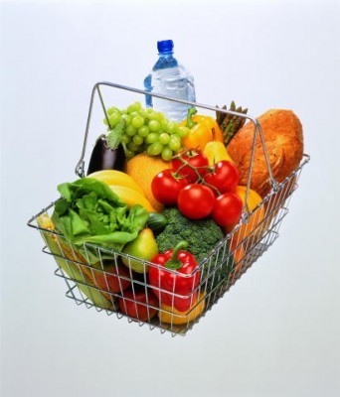
Скажем «нет» самым опасным продуктам питания!

Slide 26
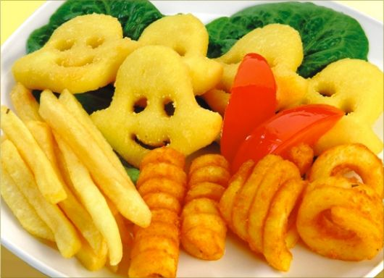
Источники информации
http://www.allwomens.ru/11060-10-samyx-opasnyx-produktov-pitaniya.html
http://zdorovja.com.ua/content/view/11944/56/
http://taliya.ru/pravilnoe-pitanie/top-10-samyih-vrednyih-produktov.html

